Slide 1
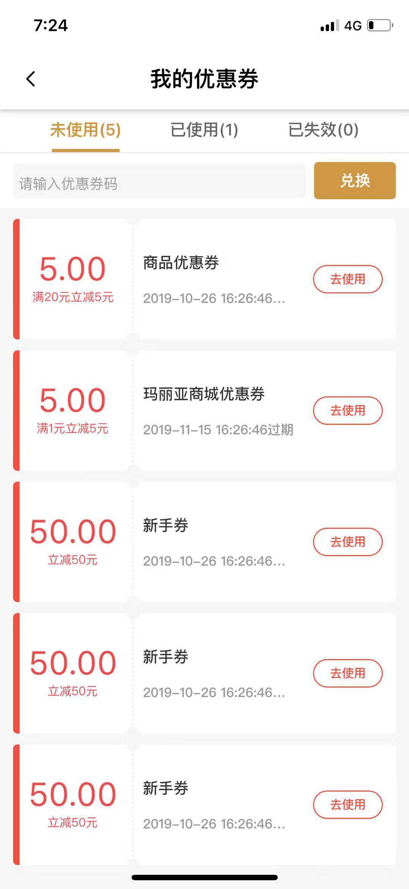
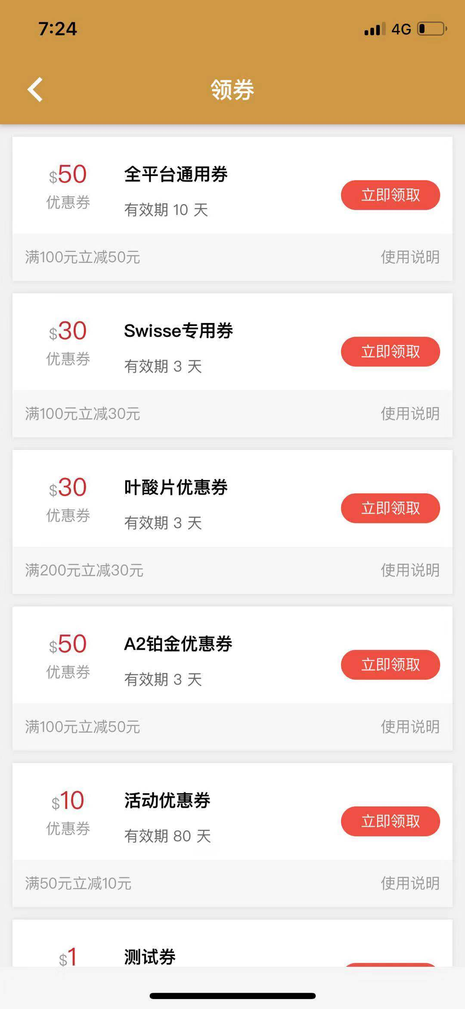
App修改，
优惠券这两个页面的显示形式要统一
建议采用目前app，左侧的显示效果

Slide 2
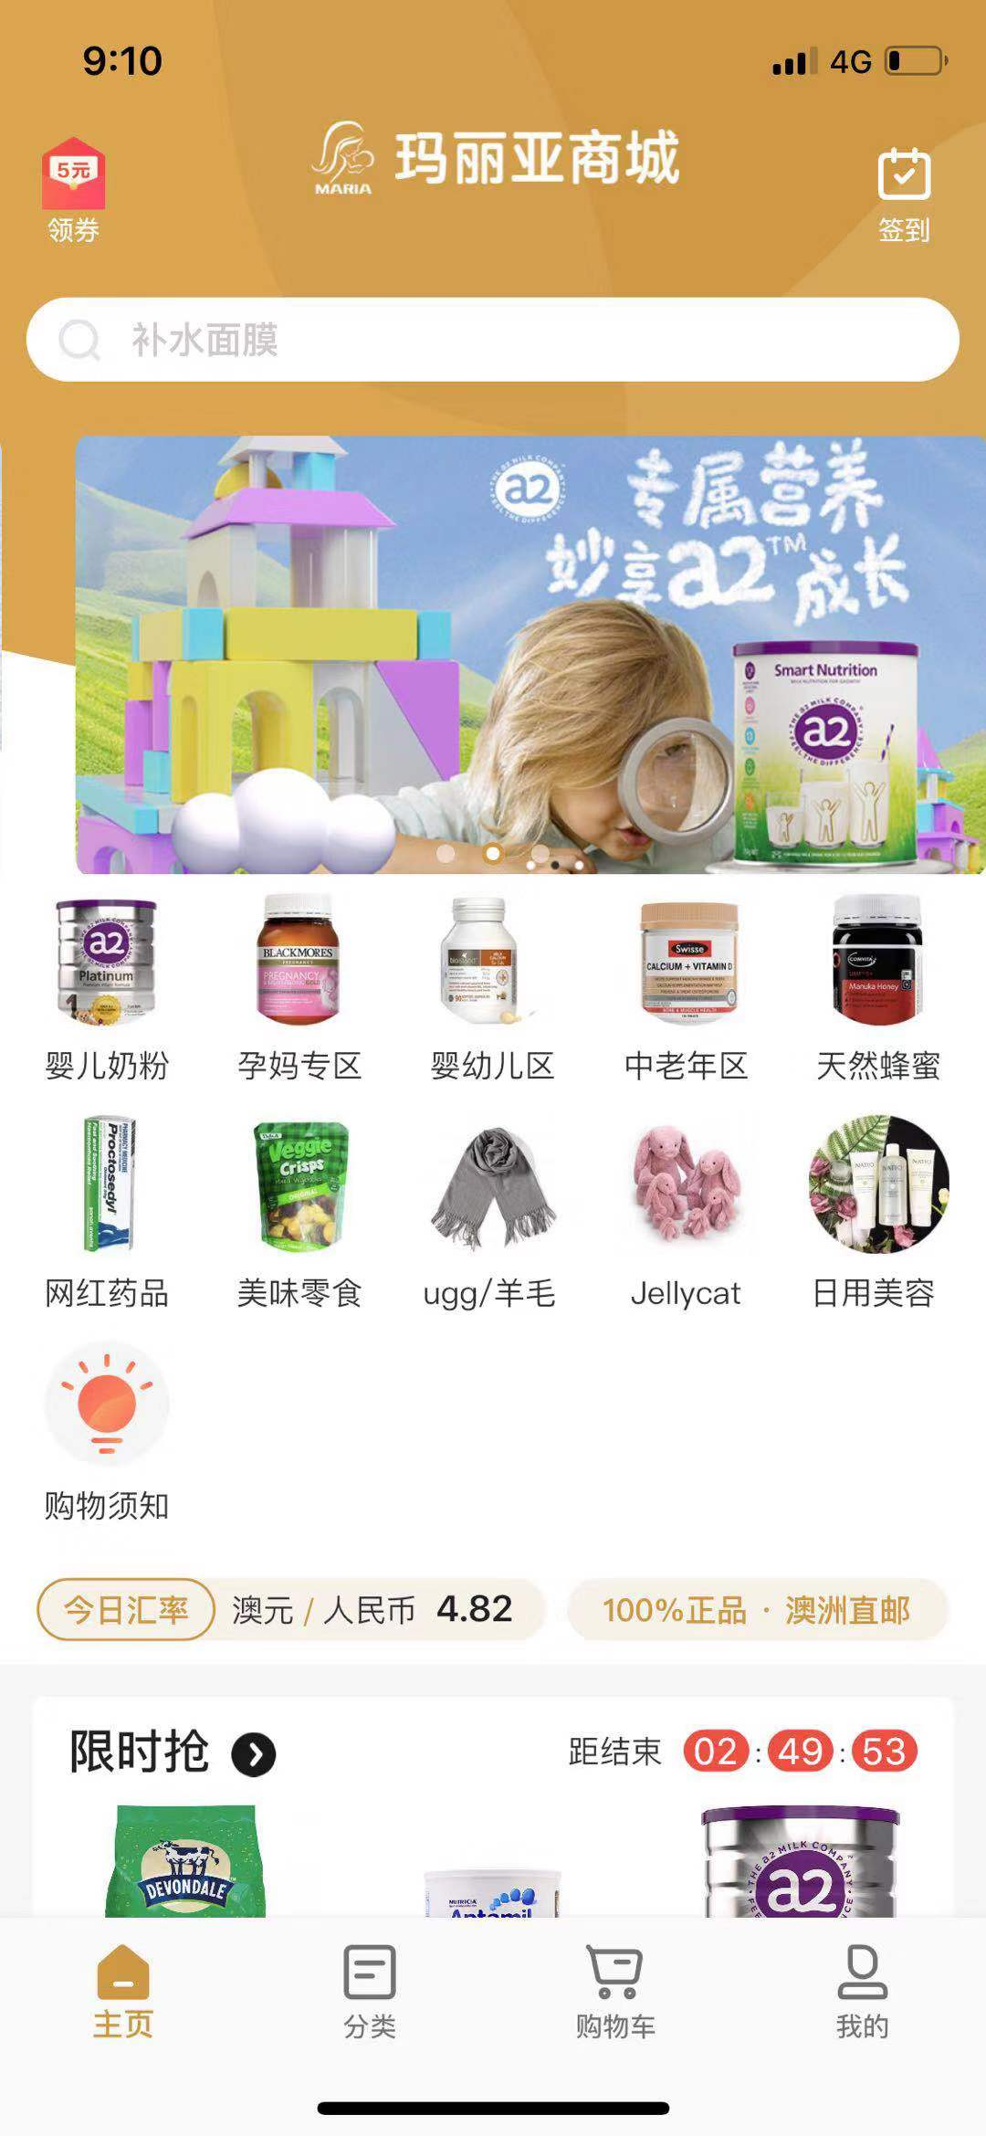
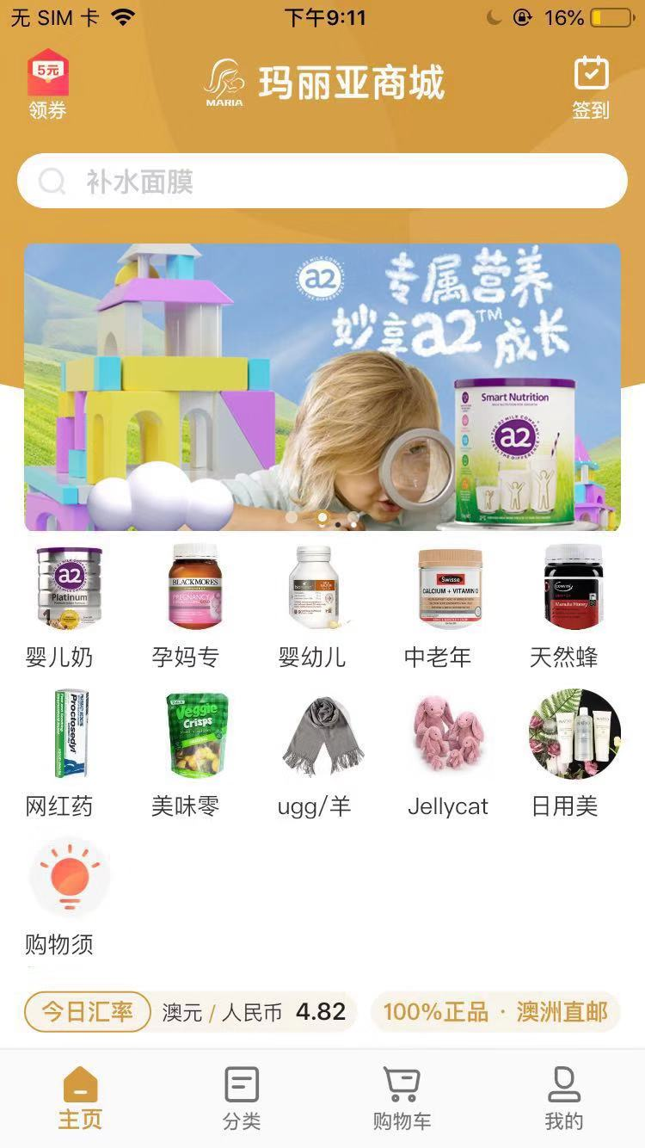
高度应该和右侧一样
右侧是iphone6显示的样子

Slide 3
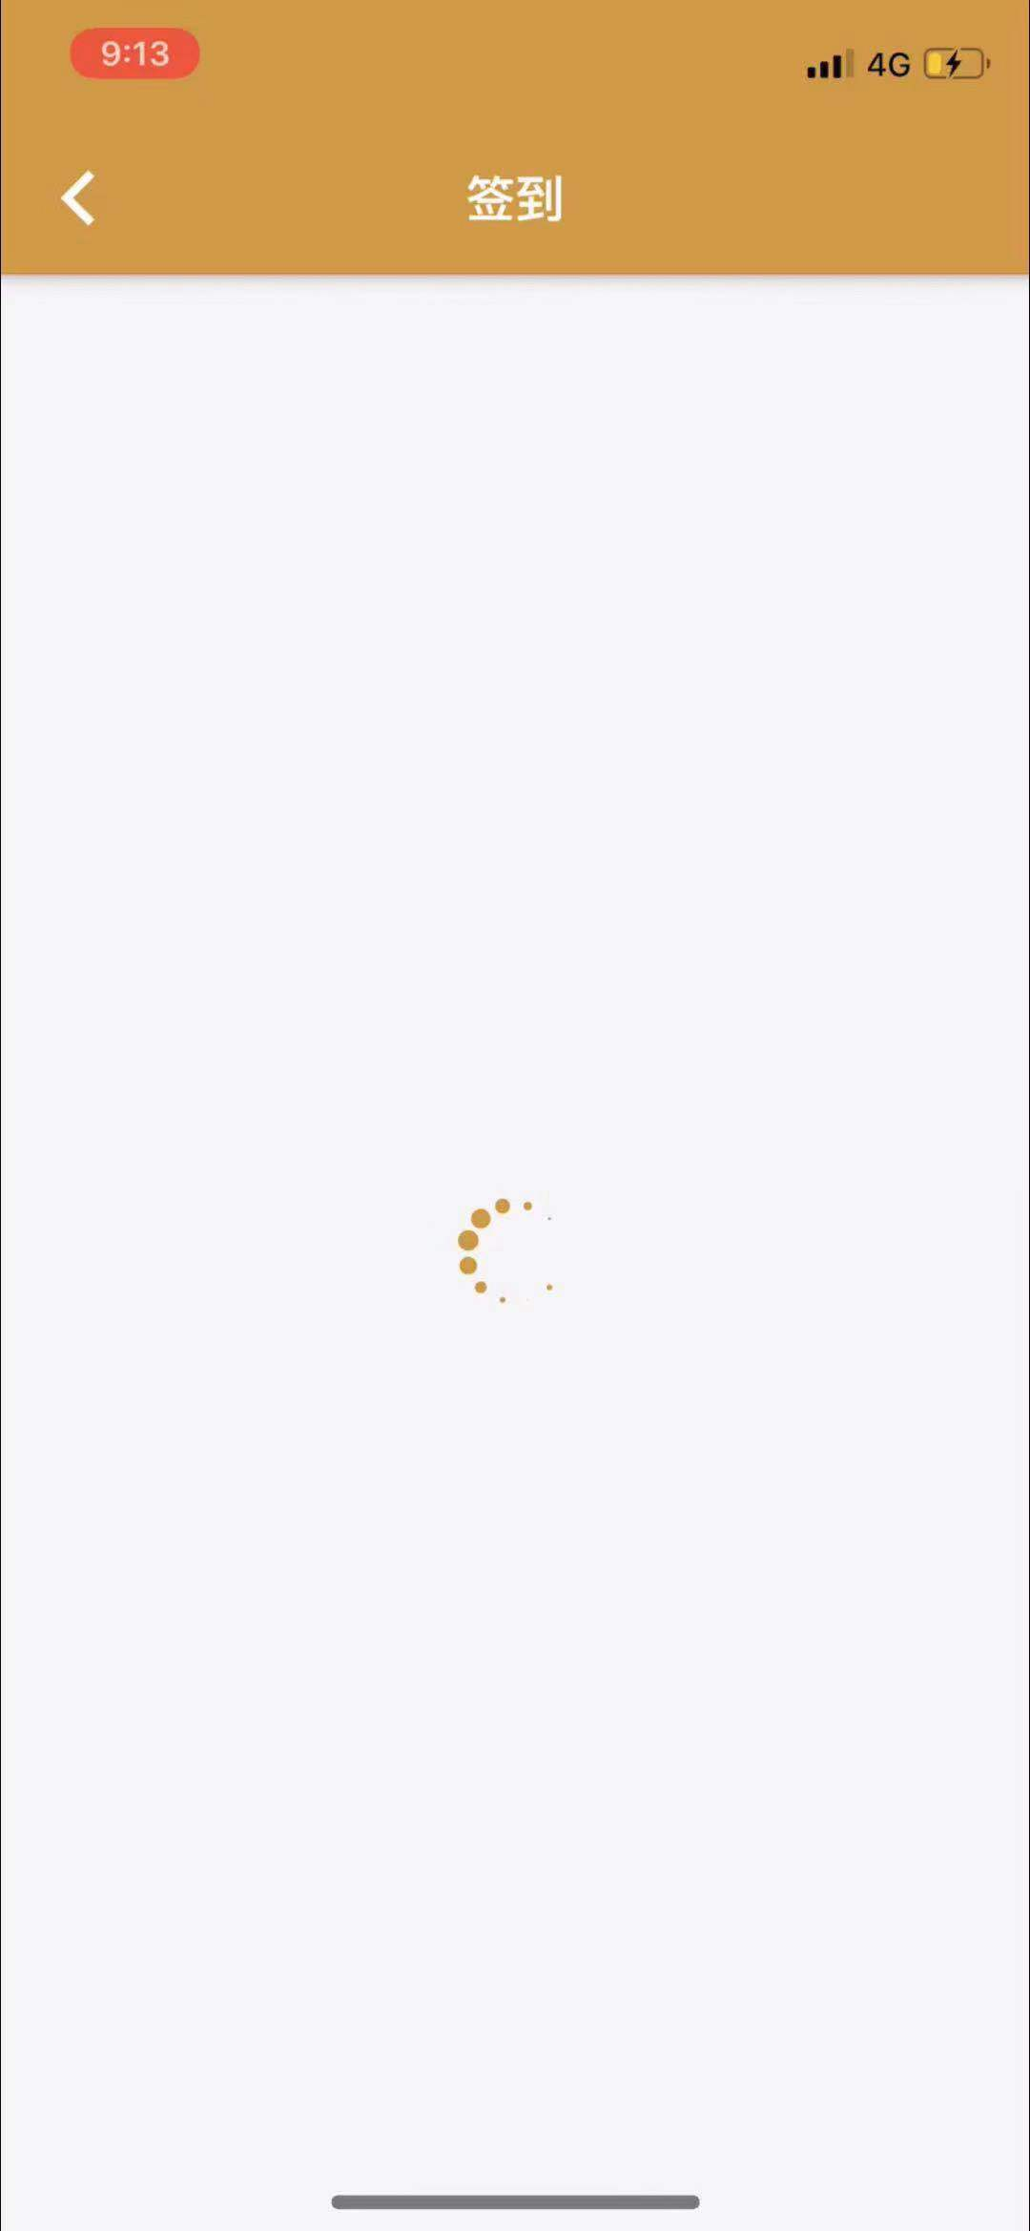
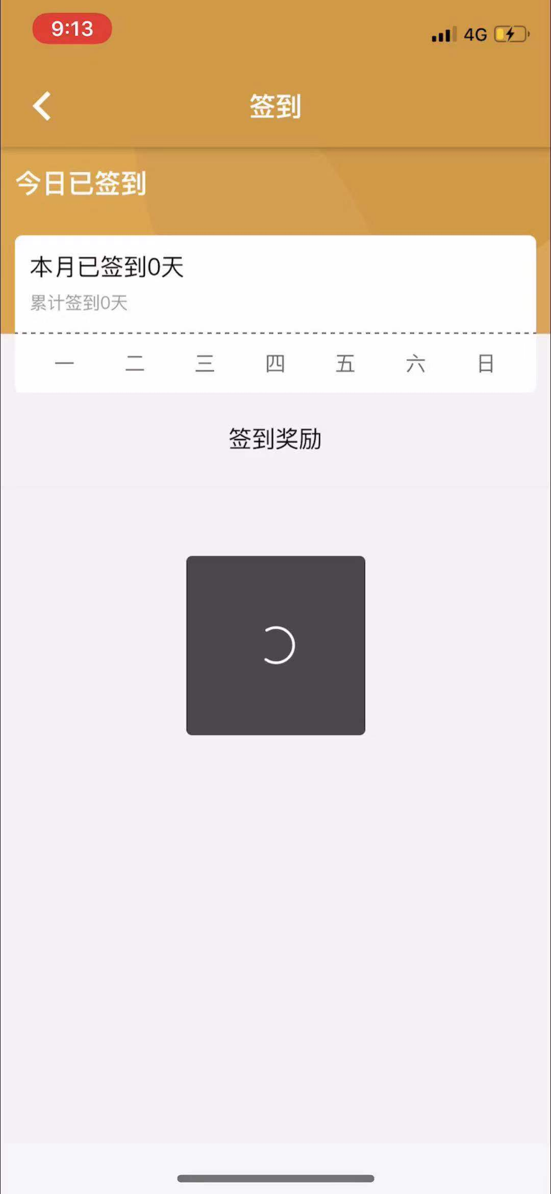
但凡涉及到H5的页面，目前都是先金色菊花，
然后再白色圆圈
需要把白色圆圈去掉
整个这一块完全拿掉不显示
所有的H5，都拿掉。。
或者同一位置，换成同样的金色菊花样式
页面包括：
领优惠券，签到，购物须知，客服

Slide 4
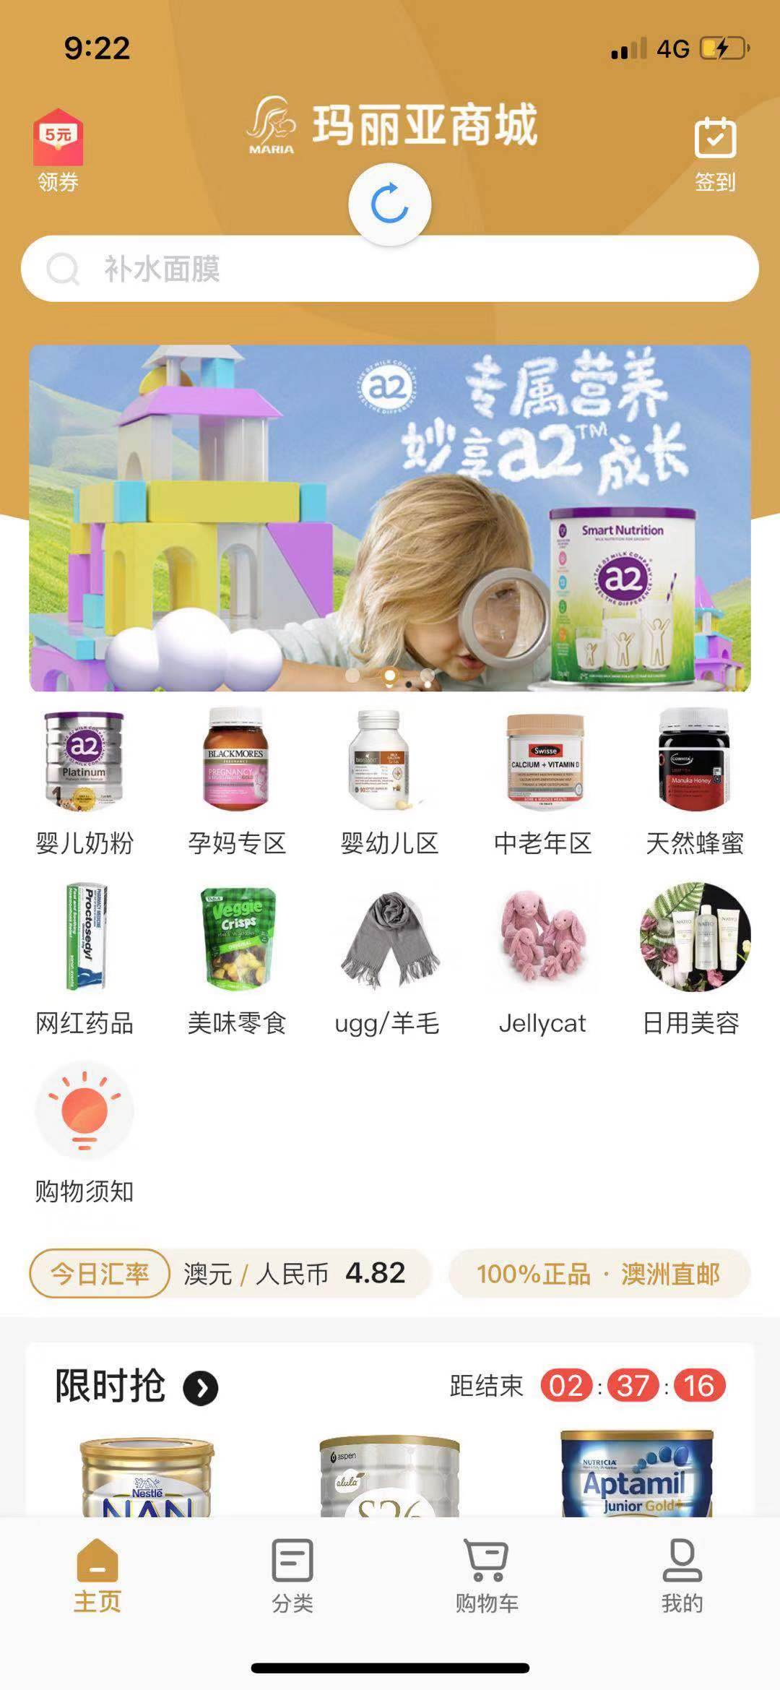
该替换成金色圆圈的，都替换下

Slide 5
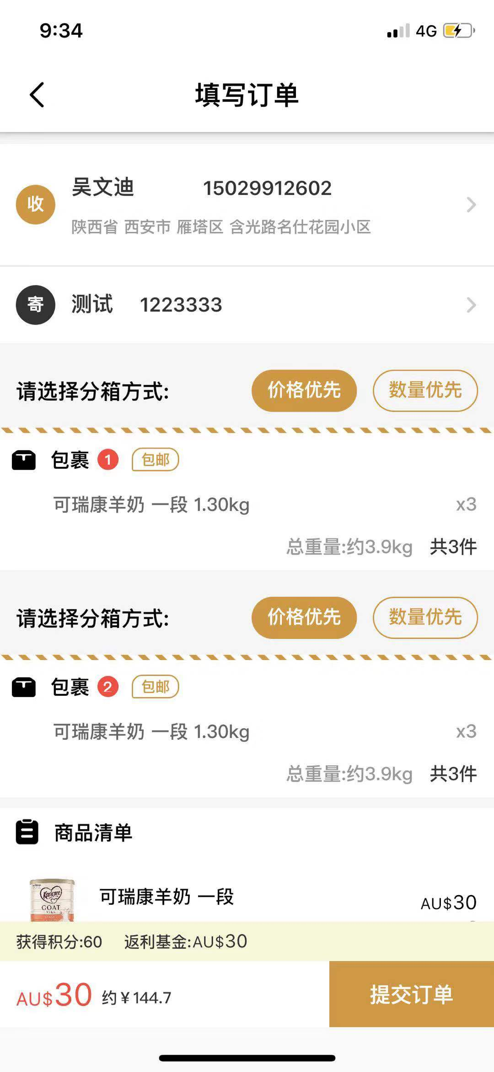
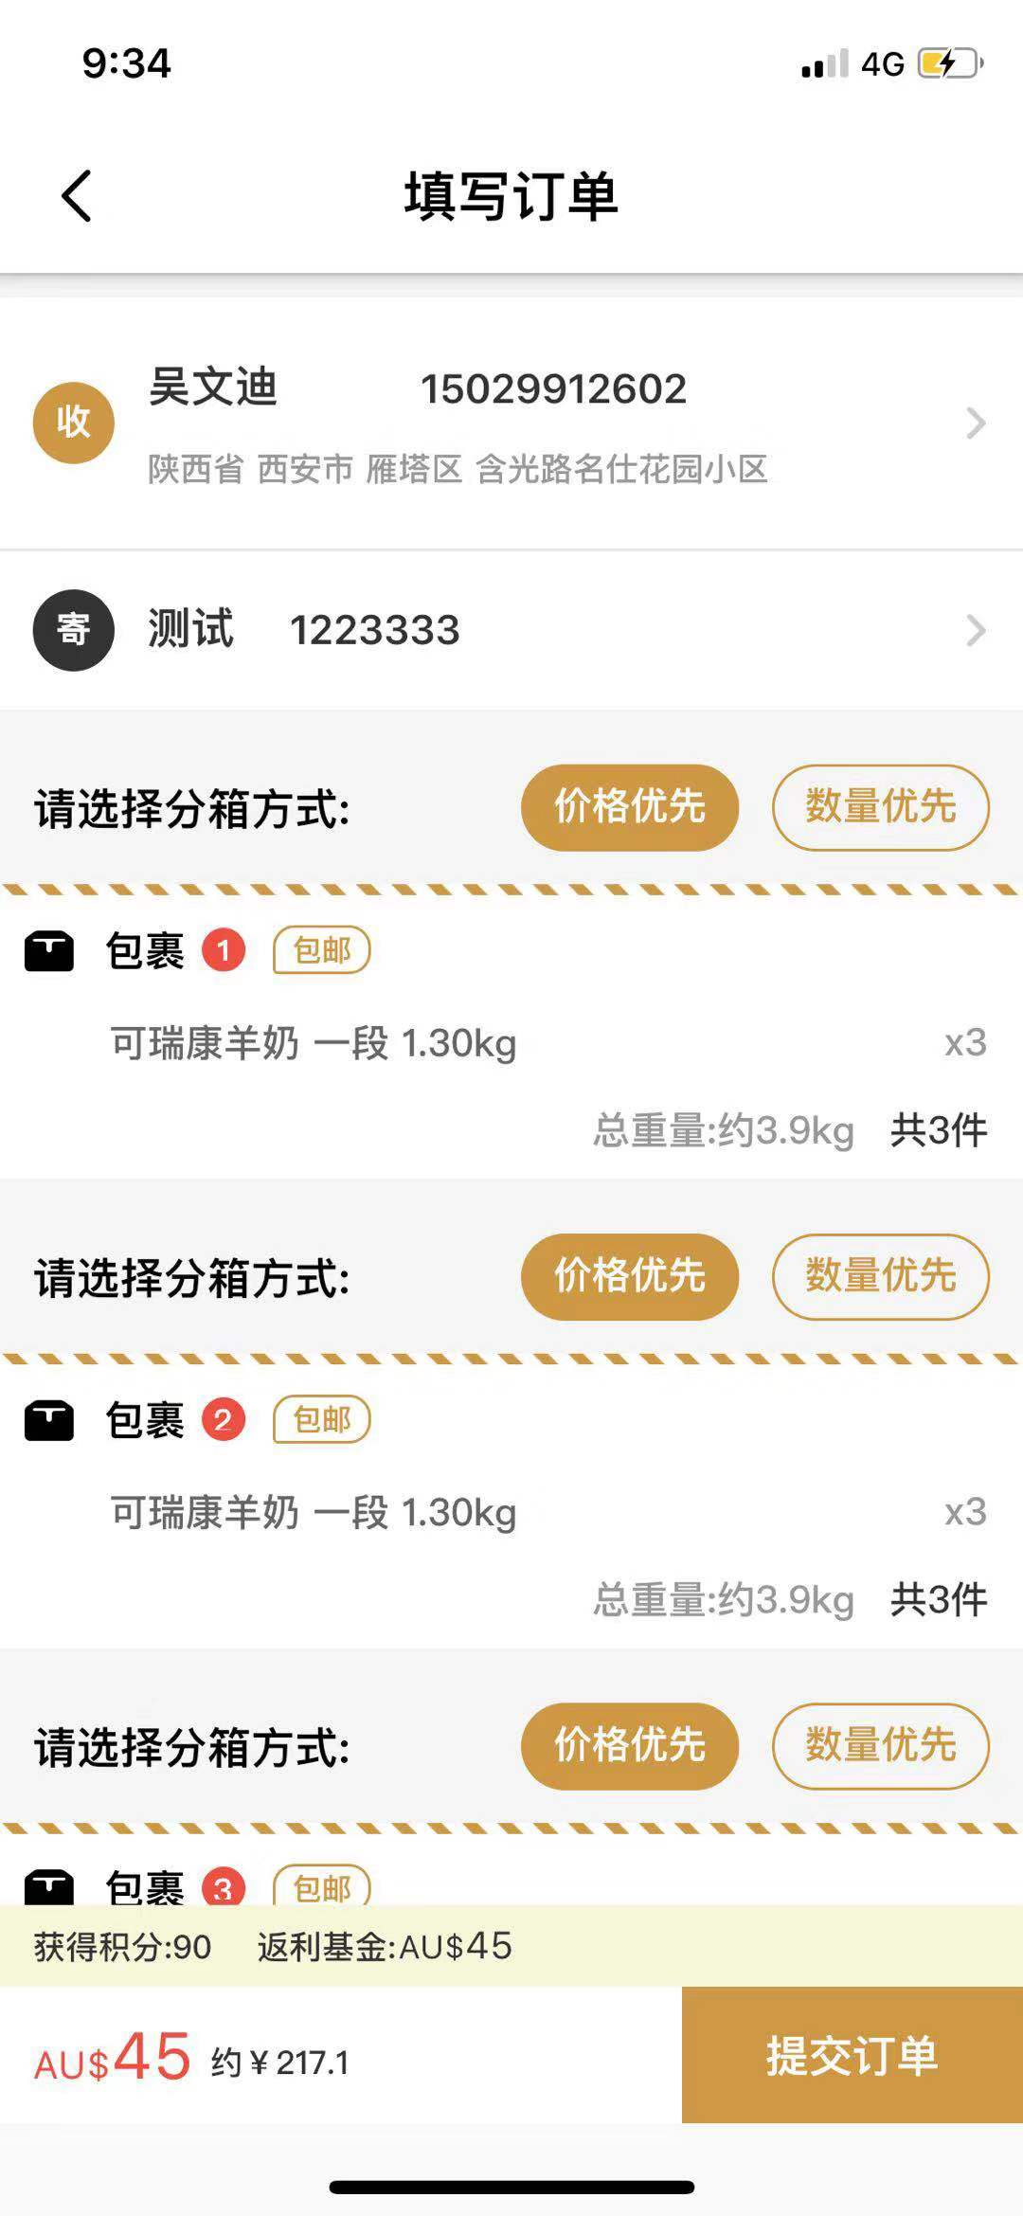
选择分箱方式这个应该是个bug，只需要选择一次
价格优先还是数量优先就好了。
9罐奶粉的时候出现了三次选择。

Slide 6
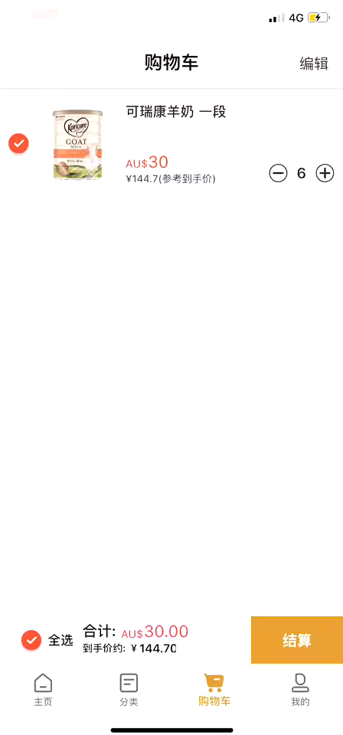
价格也都显示一位小数
这是个视频
修改和商品数量都要转动下金色菊花，然后等两秒
肯定要改下，，修改数量不能有等待。
这个地方合计显示1位小数就好
因为还没有计算邮费，所以这里不能写到手价约
应该直接说：约：￥144.7，，，一位小数就好

Slide 7
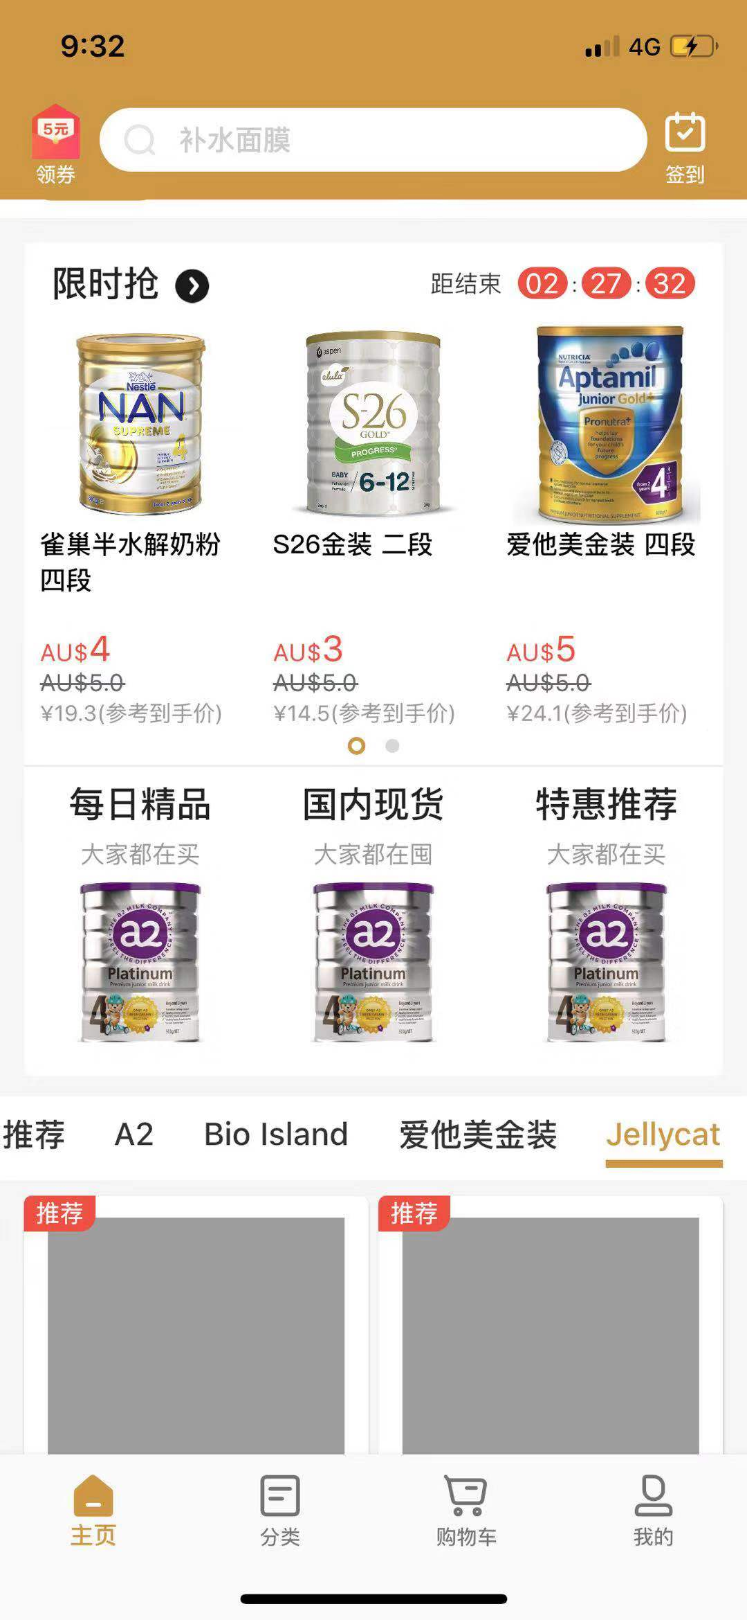
这个地方澳币价格要显示1位小数。
这一块换成三张图片吧，让他们自己后台上传，点进去之后
显示对应的分类就好了。。后台新建的推送分类加个图片属性，来替换这里的
显示

Slide 8
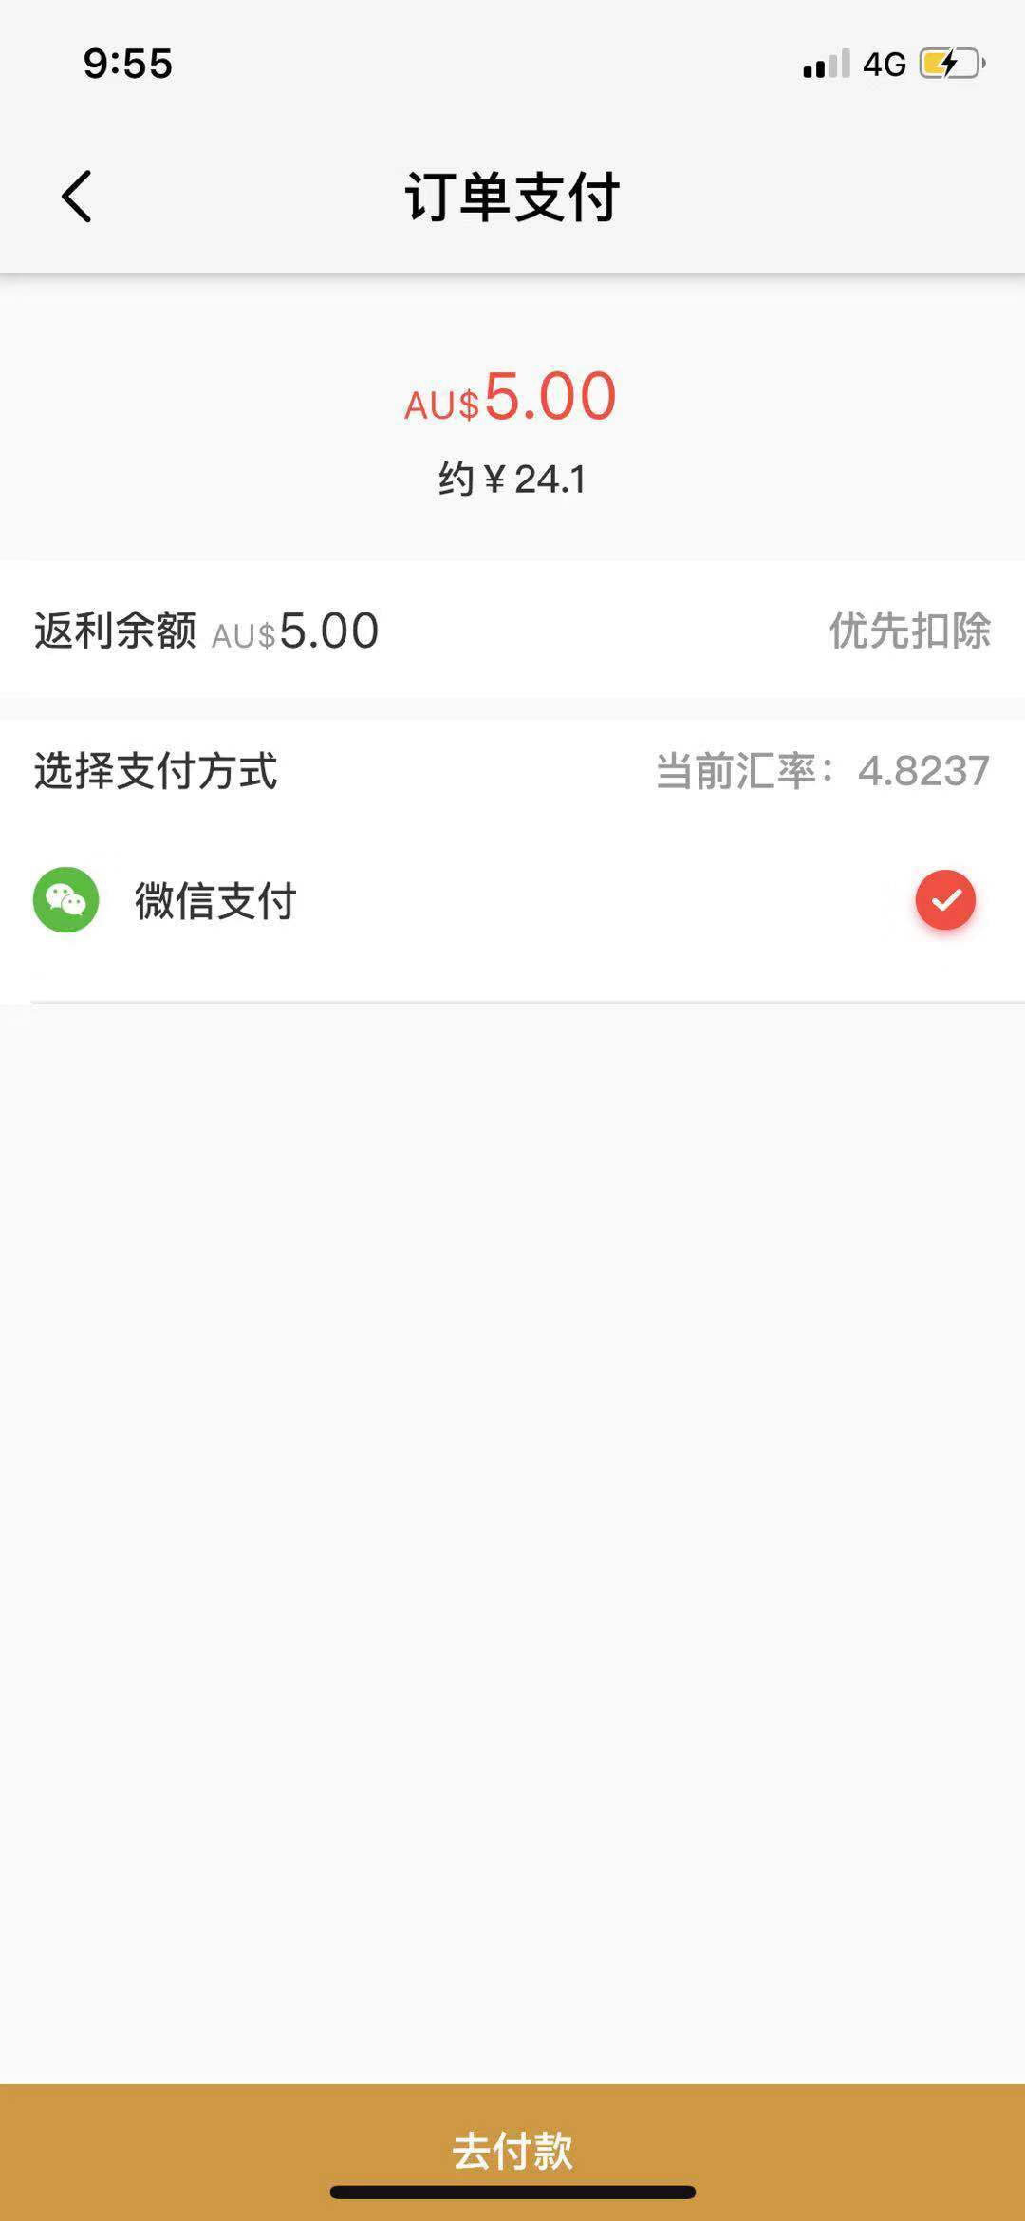
都显示一位小数

Slide 9
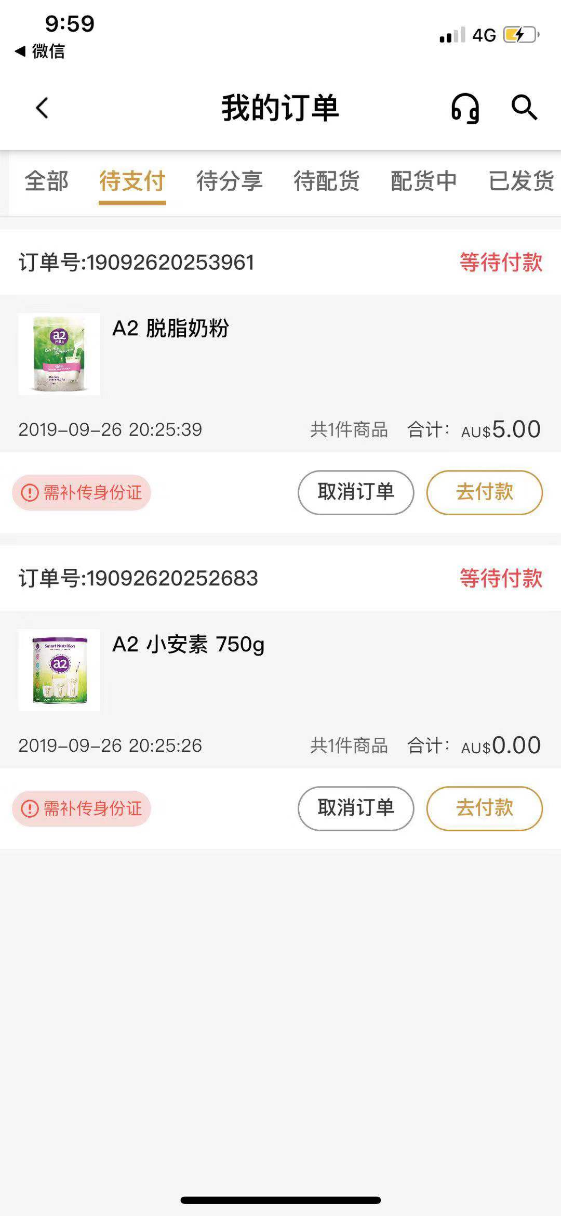
从待支付，支付完成之后，依旧
显示的是左侧的页面，
没有提示支付完成
如果直接下单付款，是会到支付完成
的页面的

Slide 10
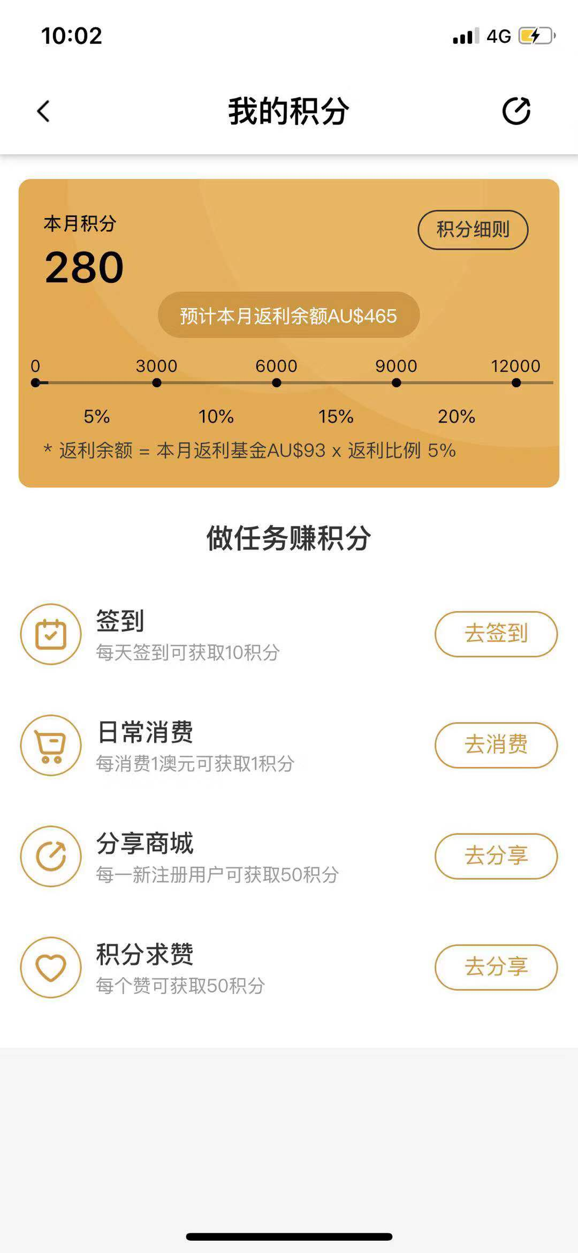
这个地方计算是错误的，应该是乘以0.05，它乘成了5

Slide 11
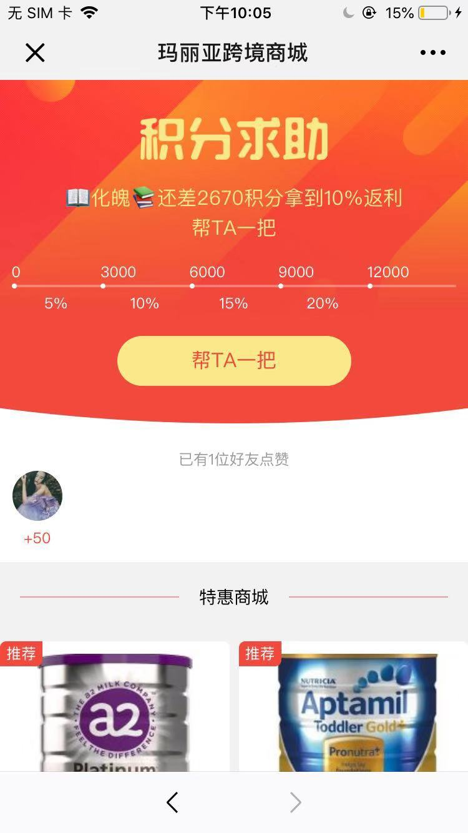
积分求助，需要能返回到商城主页。左上角需要有个明显的主页按钮

Slide 12
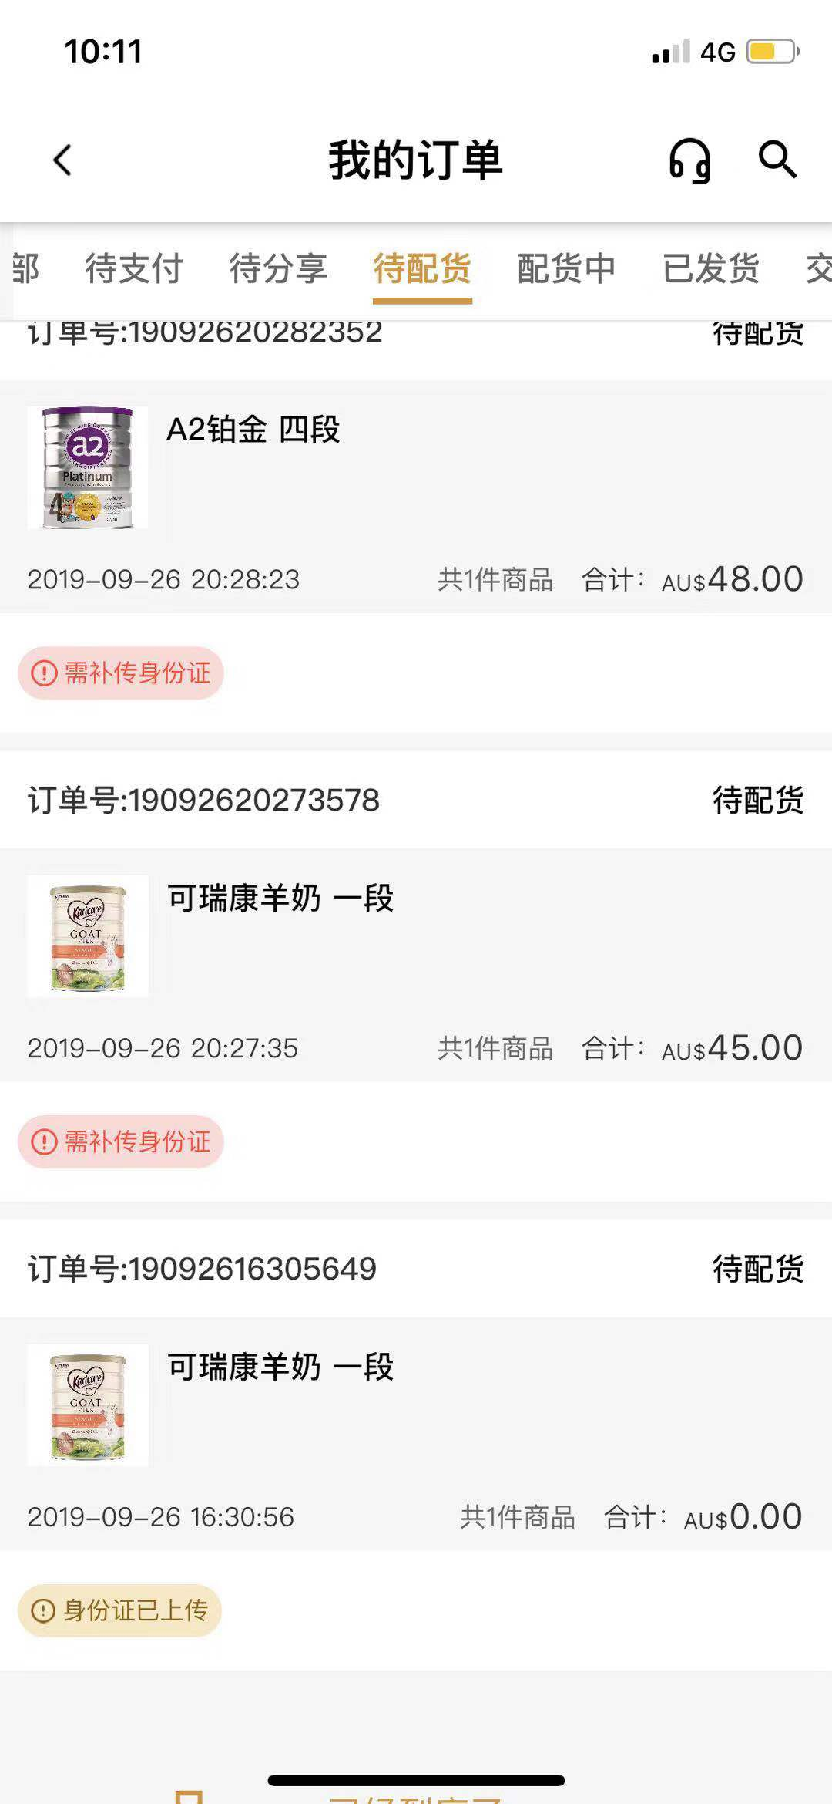
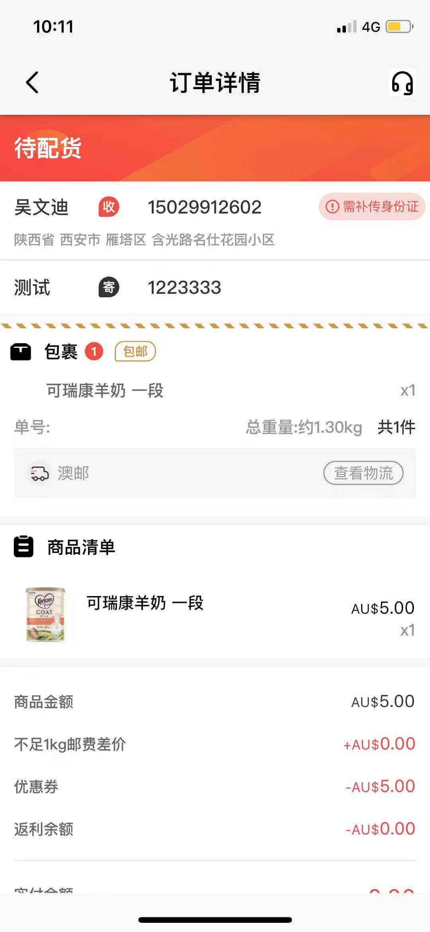
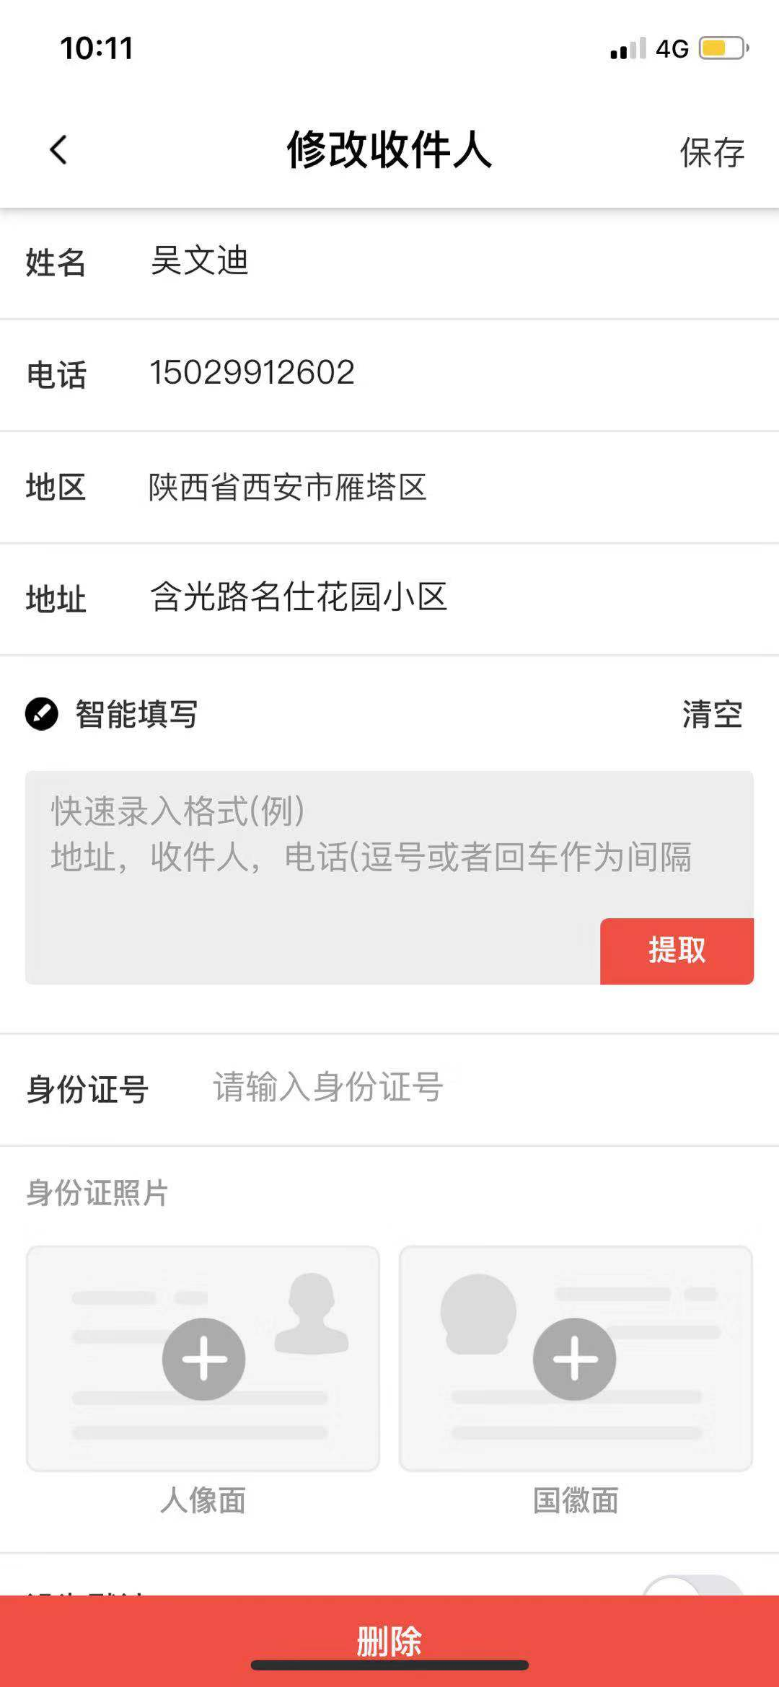
还有身份证同步的问题
订单列表，订单详情
地址管理，任意一个地方
上传了身份证
需要同步到其他地方，
已经上传了，
但是还是提示需要补传

Slide 13
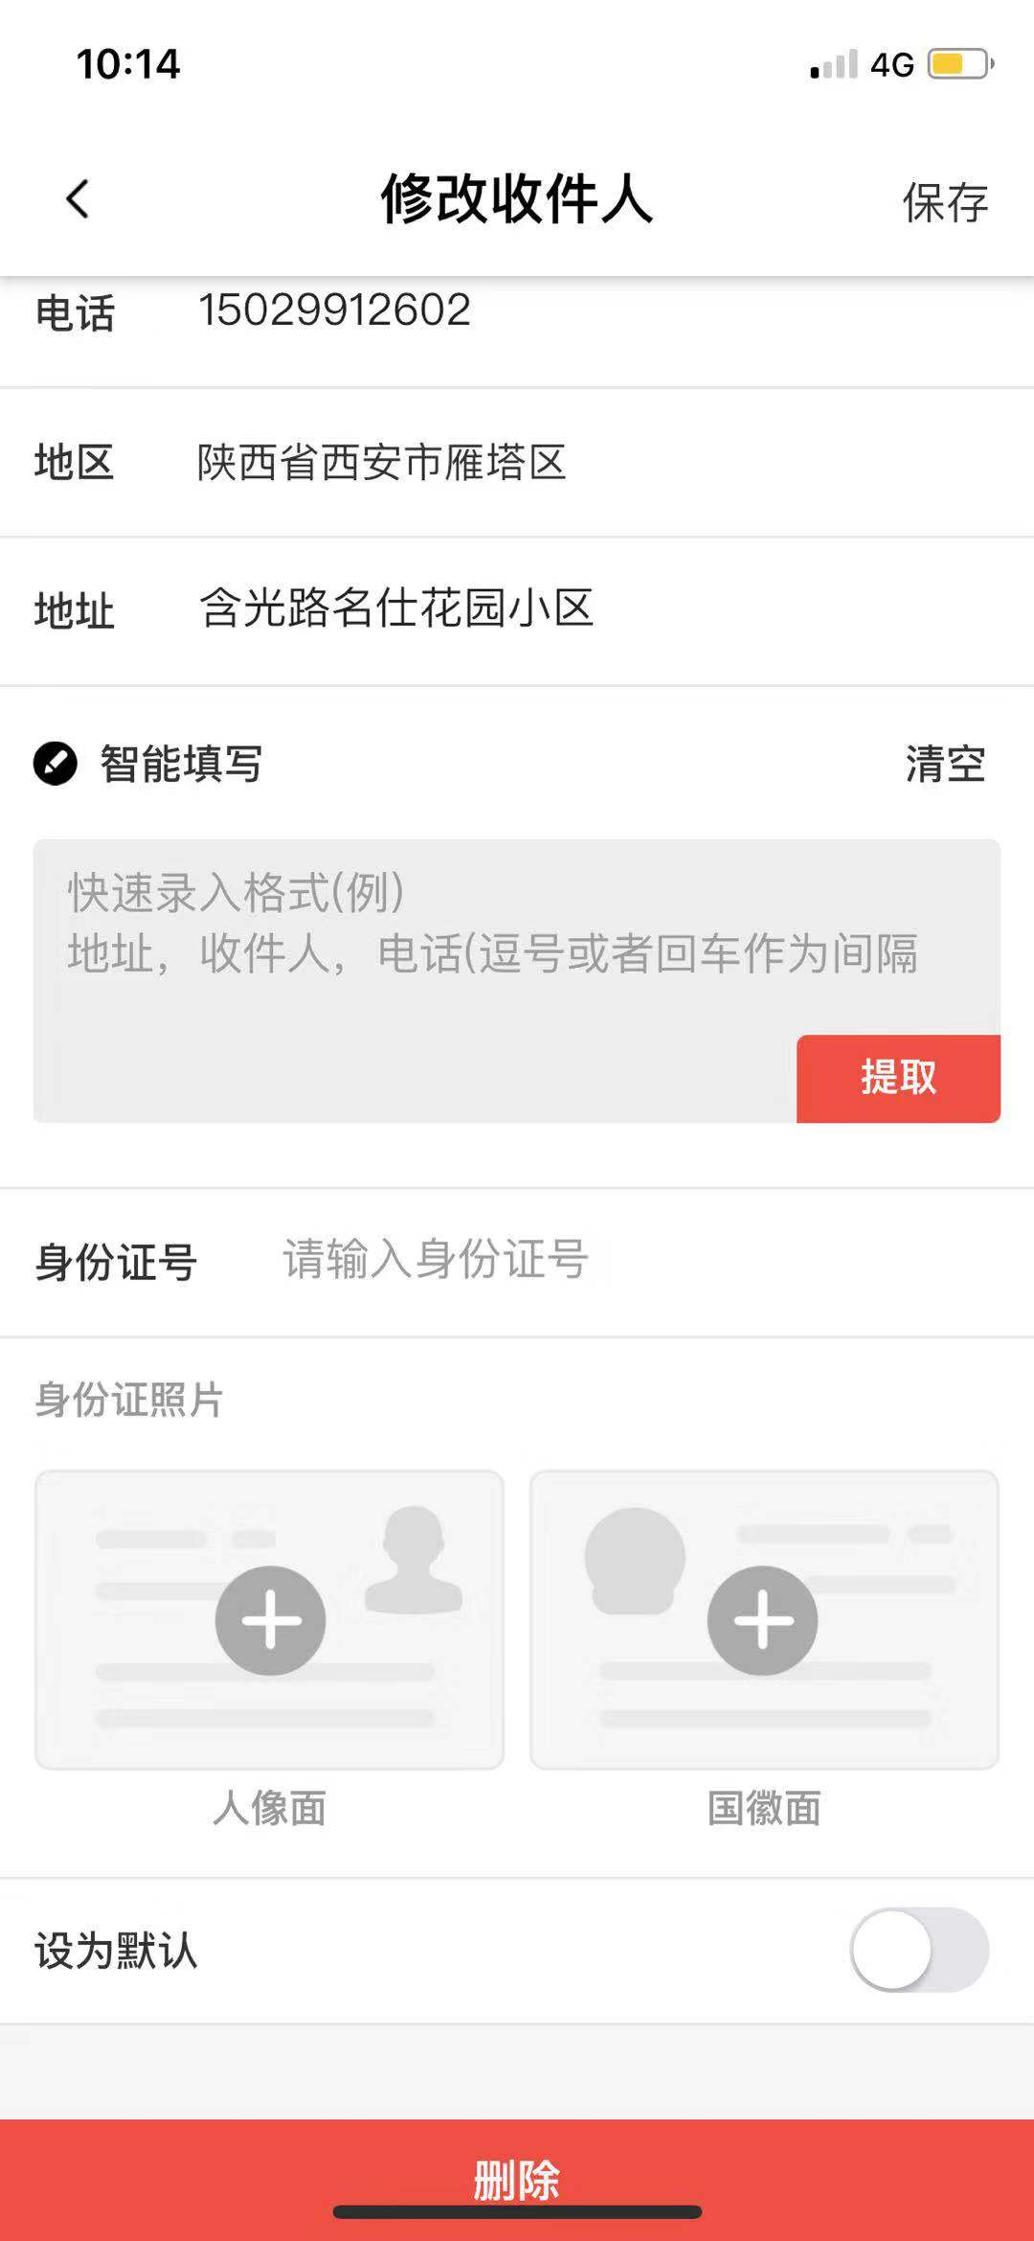
字有点大（逗号或空格作为间隔）
少了半个括号
这个灰色的字是不是没对齐，字还是有点大。
请输入身份证号（选填）
身份证照片应该是黑色的字吧
下面加一行灰色小字：应中国海关要求，跨境购物需上传身份证信息。

Slide 14
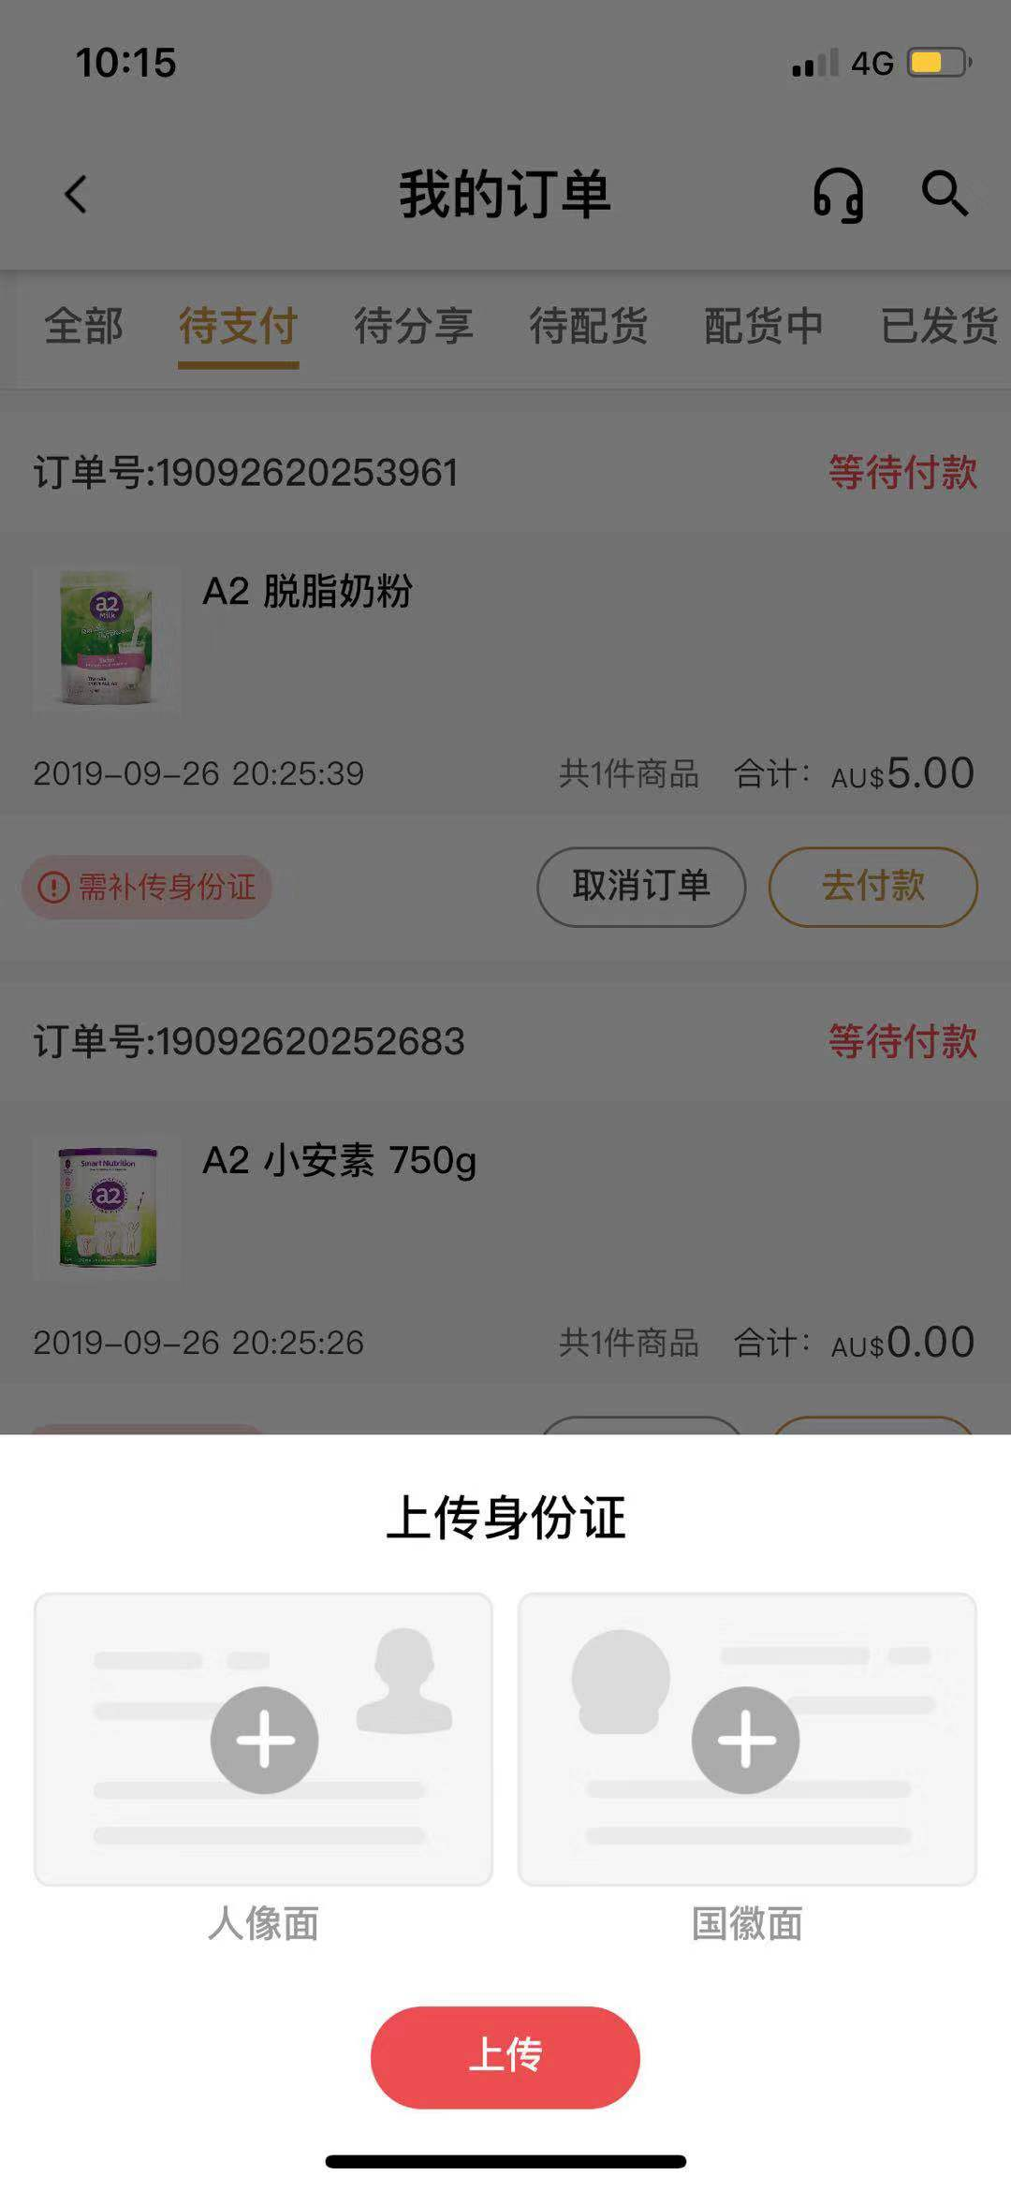
下面加灰色小字：
应中国海关要求，跨境购物需上传身份证信息。

